Slide 1
Evaluación Parcial N° 1
Fundamentos de
Deep Learning
Clasificación de Imágenes con MLP · Fashion-MNIST
Gabriel Hermosilla · DLY0100 · 2026

Slide 2
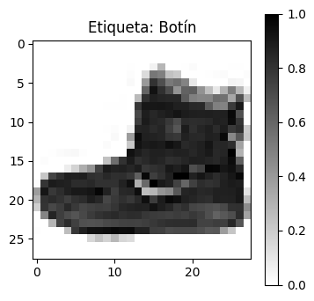
IL 1.1 · Carga de Datos
Dataset y Preprocesamiento
Fashion-MNIST: 70.000 imágenes 28×28 px · 10 categorías de moda
60.000
Imágenes de entrenamiento
10.000
Imágenes de prueba
10
Categorías de ropa
784
Píxeles por imagen (28×28)
Normalización: píxeles ÷ 255.0 → rango [0, 1]
Facilita convergencia del gradiente descendente

Slide 3
IL 1.2 · Funciones y Arquitectura
Arquitectura del Modelo MLP
Red Neuronal Multicapa (Perceptrón Multicapa) con TensorFlow/Keras
INPUT
Flatten
HIDDEN
Dense+ReLU
DROPOUT
0.3
OUTPUT
Softmax
784 nodos
(28×28 → vector)
128 neuronas
Activación: ReLU
Apaga 30%
Previene overfitting
10 clases
Prob. por categoría
Resumen de Parámetros
Capa | Output Shape | Función | Parámetros
Flatten (Entrada) | (None, 784) | — | 0
Dense (Oculta) | (None, 128) | ReLU | 100,480
Dropout | (None, 128) | — | 0
Dense (Salida) | (None, 10) | Softmax | 1,290
TOTAL |  |  | 101,770

Slide 4
IL 1.1 · Configuración
Configuración e Hiperparámetros
Selección justificada de parámetros clave de entrenamiento
Épocas
Suficientes para convergencia sin sobreajuste según curvas de validación
Tasa de Aprendizaje
Estándar para Adam; pasos pequeños → convergencia estable
15
0.001
Batch Size
Balance entre velocidad computacional y calidad del gradiente
Optimizador
Adaptativo por parámetro; robusto y rápido para MLPs
64
Adam
Dropout
Regularización: reduce overfitting apagando neuronas aleatoriamente
Loss
Adecuada para clasificación multiclase con etiquetas enteras
0.3 (30%)
Sparse Cat. CE

Slide 5
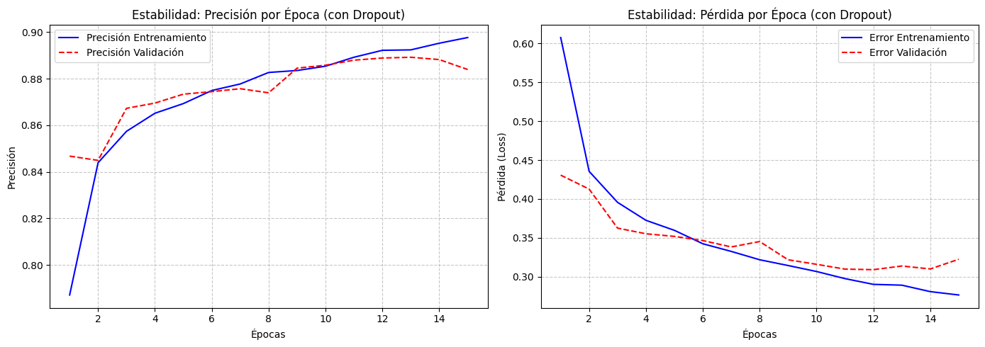
IL 1.3 · Optimización con Dropout
Estabilidad del Modelo con Dropout
Curvas de precisión y pérdida durante 15 épocas de entrenamiento
✓ Las curvas train/val convergen sin divergir → Dropout previene overfitting efectivamente · Accuracy validación final: 88.4%

Slide 6
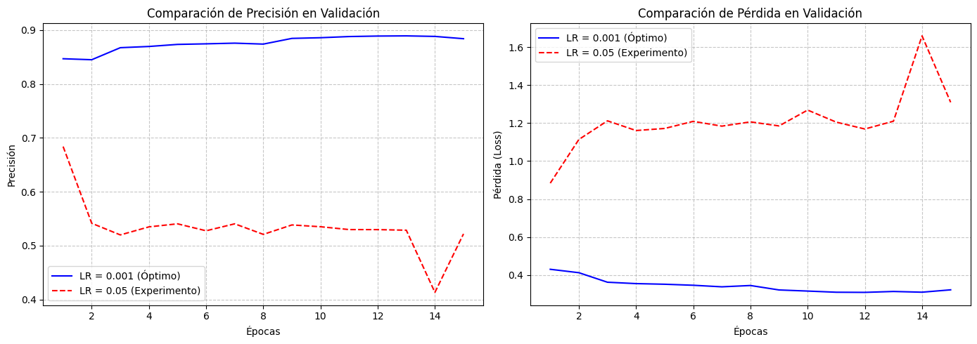
IL 1.1 · Experimento Controlado
Impacto de la Tasa de Aprendizaje
Variación de un solo parámetro: LR = 0.001 (óptimo) vs LR = 0.05 (experimento)
LR=0.001 → Accuracy: 88% · Loss estable ~0.32
LR=0.05 → Accuracy: 52% · Loss inestable, oscila

Slide 7
IL 1.4 · Comparación de Modelos
Tabla Comparativa de Configuraciones
Evaluación final en datos de prueba — 10.000 imágenes nunca vistas
87.7%
0.347
52.5%
1.318
Accuracy
Modelo Óptimo
Loss
Modelo Óptimo
Accuracy
Experimento LR=0.05
Loss
Experimento LR=0.05
Configuración | LR | Dropout | Épocas | Accuracy (Test) | Loss (Test)
Óptimo | 0.001 | 0.3 | 15 | 87.66% | 0.347
Experimento | 0.05 | 0.0 | 15 | 52.48% | 1.318
Conclusión: LR muy alto (0.05) provoca pasos de gradiente excesivos → el modelo oscila y no converge. LR=0.001 con Dropout es la configuración óptima.

Slide 8
IL 1.4 · Métricas de Evaluación
Métricas por Clase — Modelo Óptimo
Precision · Recall · F1-Score evaluados sobre 10.000 imágenes de prueba
Precision
Categoría | Precision | Recall | F1-Score | Muestras
Camiseta/Top | 0.84 | 0.82 | 0.83 | 1000
Pantalón | 0.99 | 0.97 | 0.98 | 1000
Suéter | 0.82 | 0.74 | 0.78 | 1000
Vestido | 0.88 | 0.89 | 0.89 | 1000
Abrigo | 0.73 | 0.88 | 0.80 | 1000
Sandalia | 0.96 | 0.97 | 0.97 | 1000
Camisa | 0.70 | 0.64 | 0.67 | 1000
Zapatilla | 0.96 | 0.90 | 0.93 | 1000
Bolso | 0.97 | 0.97 | 0.97 | 1000
Botín | 0.93 | 0.97 | 0.95 | 1000
¿Cuántos de los que predijo positivos son realmente positivos?
TP / (TP + FP)
Recall
¿Cuántos de los positivos reales detectó el modelo?
TP / (TP + FN)
F1-Score
Media armónica entre Precision y Recall. Métrica balanceada.
2·(P·R)/(P+R)
Accuracy Global: 88%

Slide 9
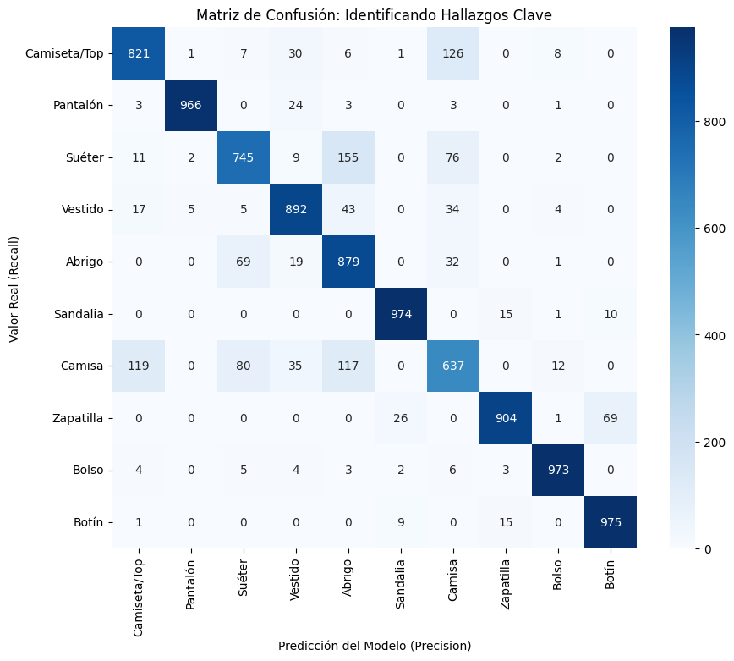
IL 1.4 · Hallazgos Visuales
Matriz de Confusión
Identificación de patrones de error por clase — eje Y: real · eje X: predicción
✓ Pantalón, Sandalia y Bolso: F1 ≥ 97%
✓ Botín y Zapatilla bien diferenciados
⚠ Camisa (F1=0.67): confundida con Camiseta/Top y Abrigo
⚠ Suéter confundido con Abrigo (155 casos)
→ Mejora: más datos de Camisa o data augmentation

Slide 10
Conclusiones y Reflexiones
Fashion-MNIST · MLP · TensorFlow/Keras
01
Modelo efectivo
02
Dropout es esencial
El MLP con ReLU+Softmax alcanzó 88% accuracy en 10.000 imágenes sin ver durante el entrenamiento.
Sin regularización, el modelo sobreajusta. Con Dropout=0.3 train/val convergen establemente.
03
Hiperparámetros críticos
04
Mejoras posibles
LR=0.001 vs LR=0.05 demuestra que una tasa de aprendizaje incorrecta impide la convergencia total.
CNN supera MLP en imágenes. Data augmentation y ajuste de arquitectura mejorarían clase Camisa (F1=0.67).

